Slide 1
Методическое обеспечение и материально-технические ресурсы изостудии.
Муниципальное автономное дошкольное образовательное
Учреждение «Детский сад
Комбинированного вида
№25 «Калинка» г.Химки

Slide 2
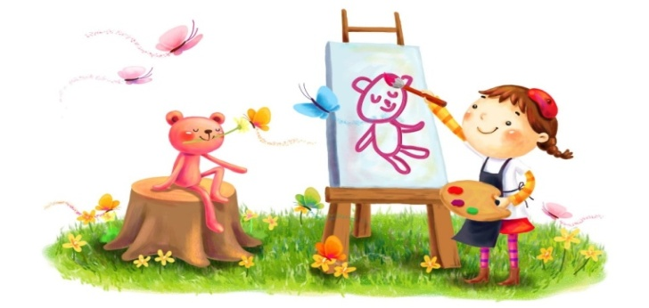
В формировании личности ребенка неоценимое значение имеют разнообразные виды художественно-творческой деятельности. Рисование одно из самых любимых занятий детей любого возраста. Оно позволяет детям выразить свое представление об окружающем мире, дети учатся воспринимать, наблюдать, придумывать образы, размышлять об их структуре, продумывать этапы своей работы, фантазировать. Занятие рисованием развивают умение видеть прекрасное в окружающей жизни, в произведениях искусства.

Slide 3
Согласно Федеральному Государственному Стандарту Образования создаваемая в дошкольной образовательной организации образовательная среда должна отвечать следующим требованиям:
-гарантировать охрану физического и психического здоровья детей;
-обеспечивать эмоциональное благополучие детей;
-создавать условия для развития вариативного дошкольного образования;
-обеспечить открытость дошкольного образования;
-способствовать профессиональному развитию педагогических работников.

Slide 4
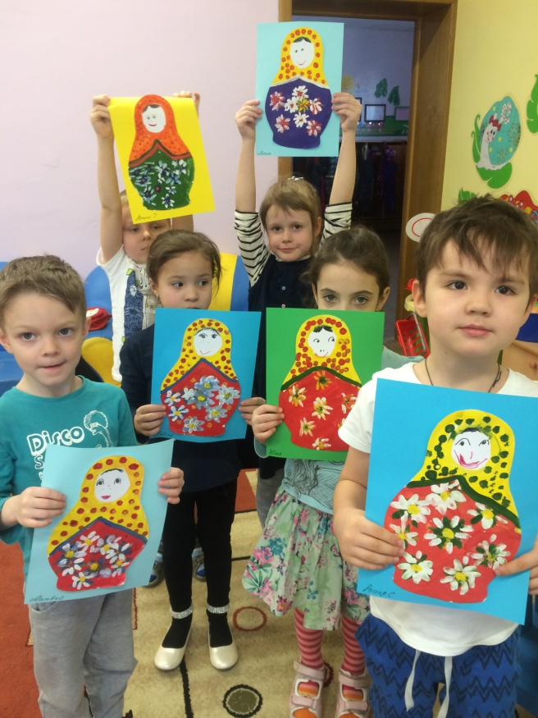
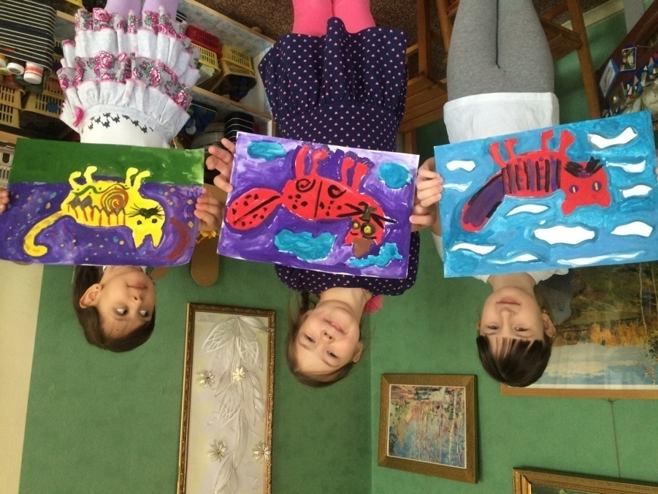
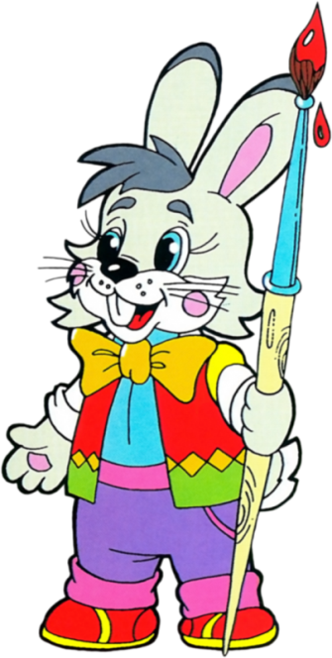

Slide 5
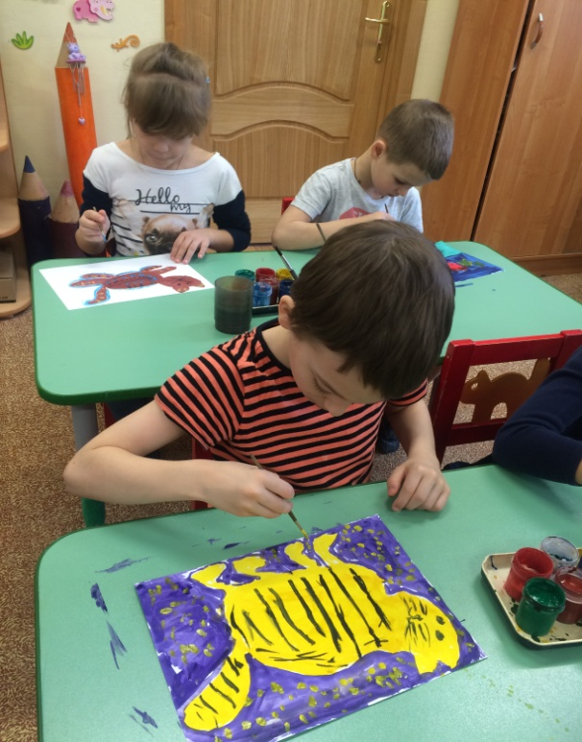
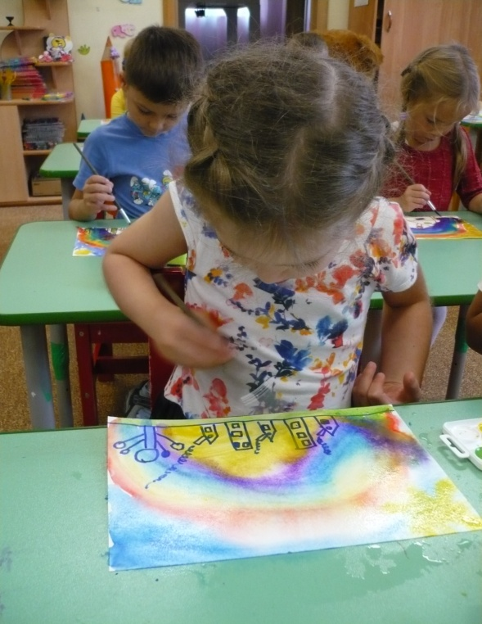
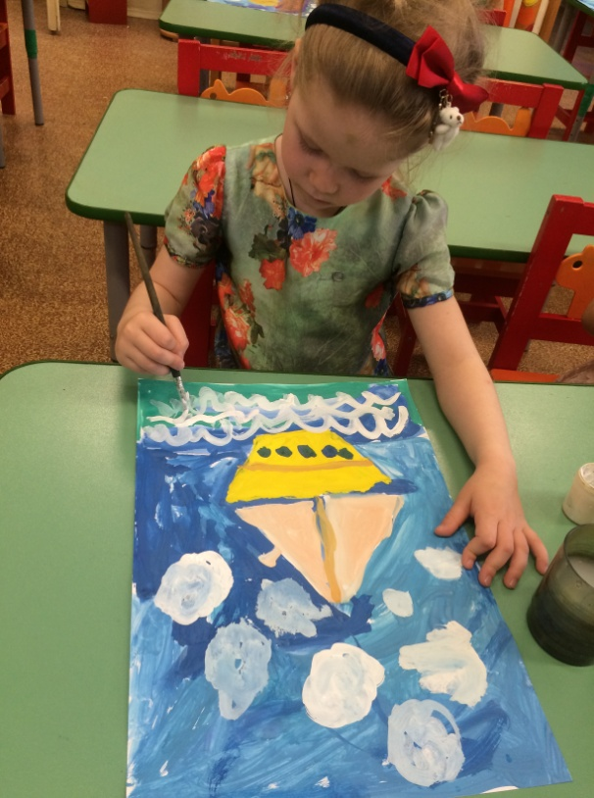
ЗАДАЧИ
ЗАДАЧИ
1.развитие воображения как основы творческой деятельности. 2.развитие образной, ассоциативной памяти, внимание. 3. развитие не стандартного мышления. 4.развитие координации мелкой моторики. 5.развитие изобразительных навыков и умения

Slide 6
С целью художественно-эстетического развития детей в детском саду организована и оформлена изостудия, оснащенная всем необходимым оборудованием

Slide 7
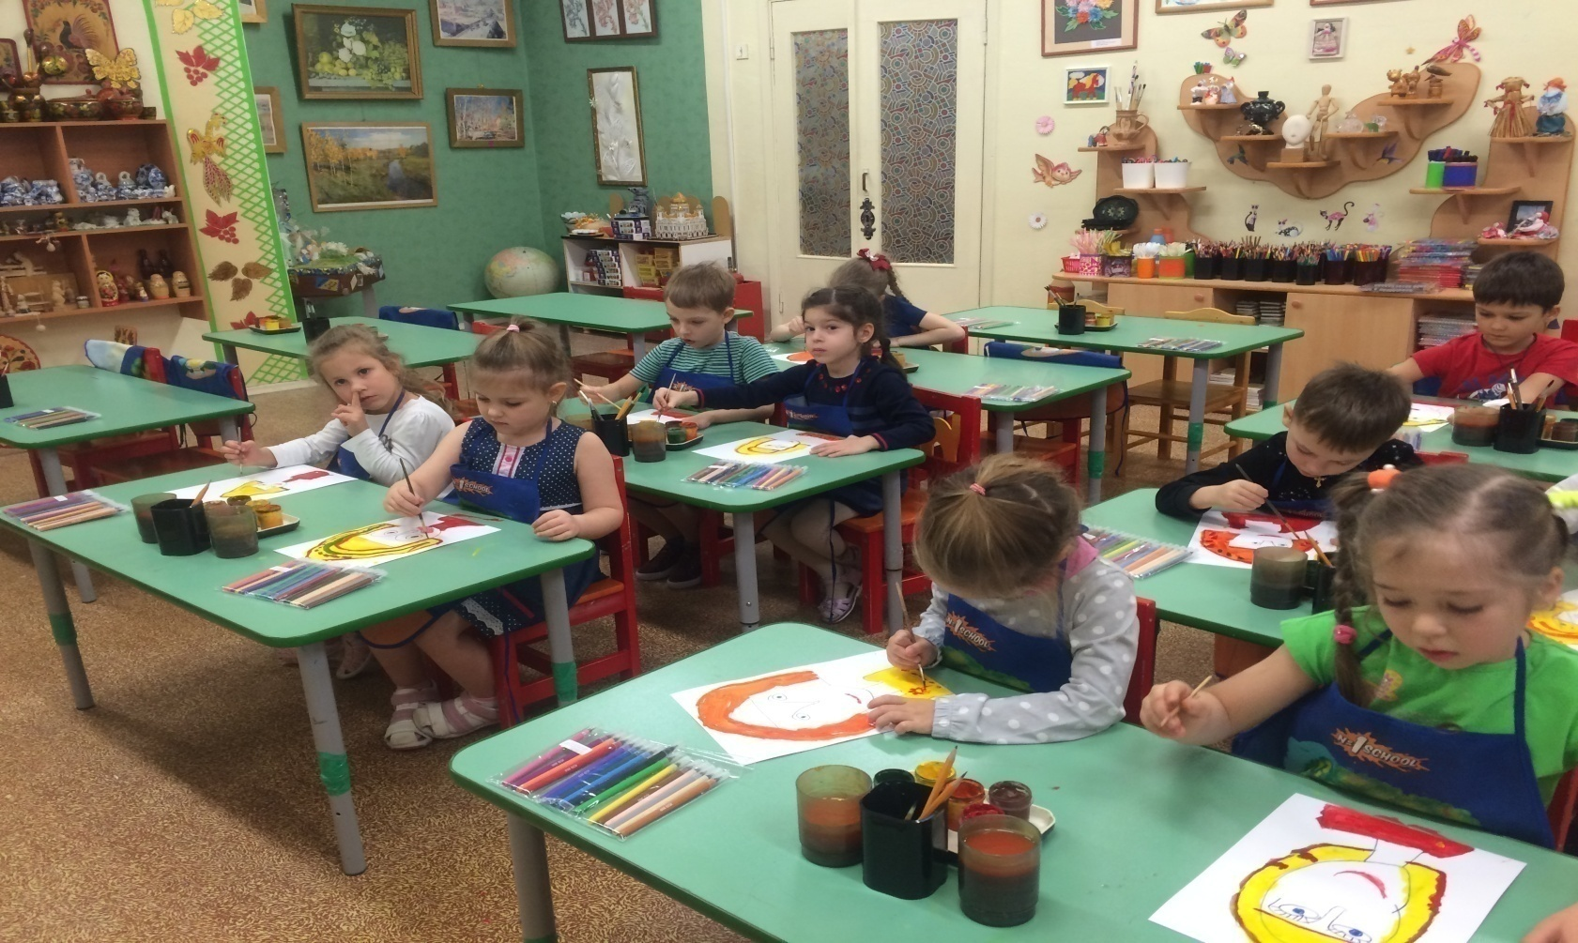
Кабинет изостудии – это отдельное просторное и светлое помещение.
Изостудия оснащена столами , достаточным количеством посадочных мест, мебельной стенкой для хранения художественного материала, оформлена с учетом возрастных и психологических особенностей детей.

Slide 8
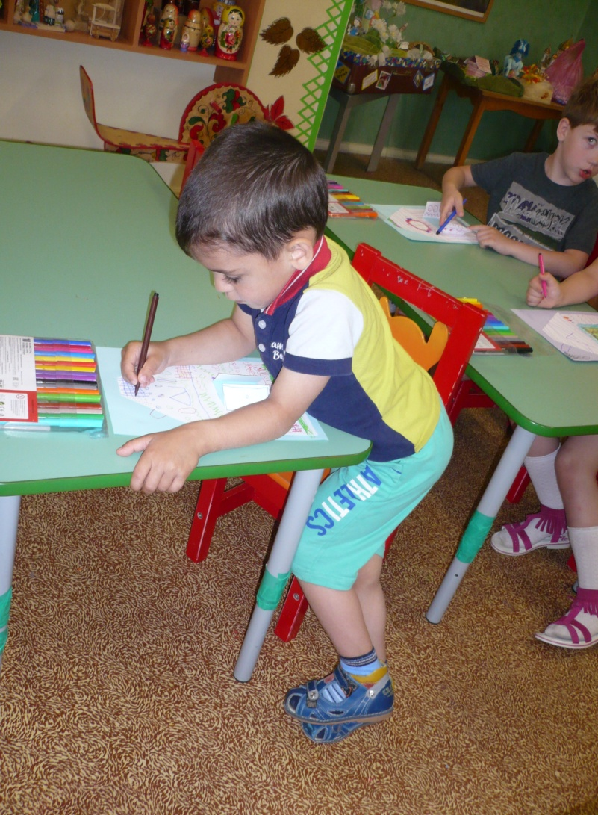
При оформлении кабинета учитывались все требования организации развивающей среды. Так как это важно для формирования хорошего вкуса у детей.

Slide 9
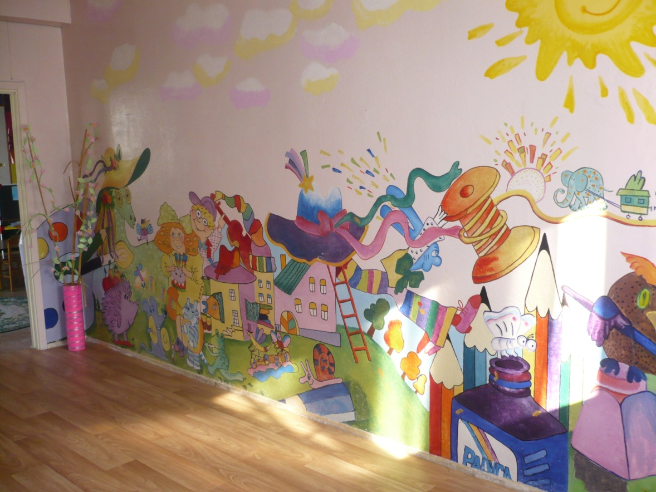

Slide 10
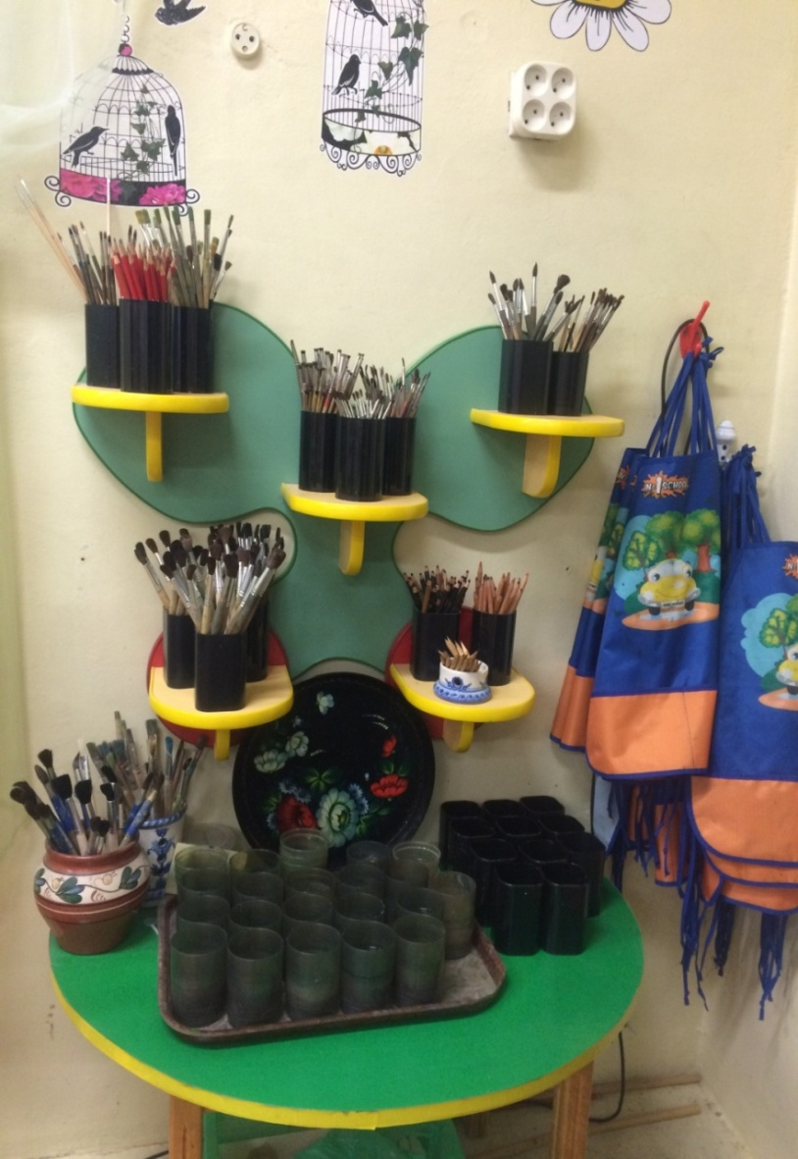
Художественные материалы и инструменты: 1.кисти акварельные № 2,4,5,6,9,10 2. кисти клеевые 3.кисти тычковые 4.карандаши цветные 5.карандаши графитные 6. карандаши сангиновые 7. карандаши угольные 8. фартуки 9. клеёнки 10.банки для воды

Slide 11
11.пастель масляная 12.пастель художественная 13.клей-карандашь 14.краски акварельные 15.краски гуашевые 16.фломастеры 17.маркеры пермаментные синие, зеленые, черные, коричневые 18. палитры 19.цветная бумага 20.стеки 21.дощечки для лепки 22.папки для акварели 23.папки для черчения 24.ручки гелевые 25.ластики 26. ножницы 27.бумага для пастели

Slide 12
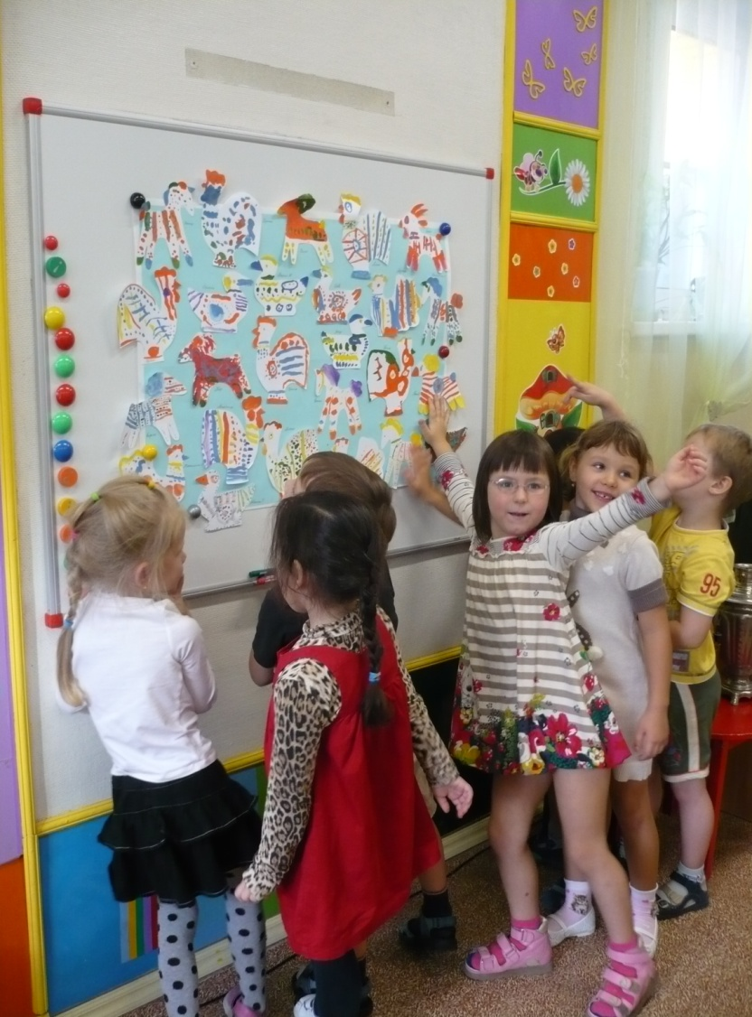
В кабинете имеется магнитная доска

Slide 13
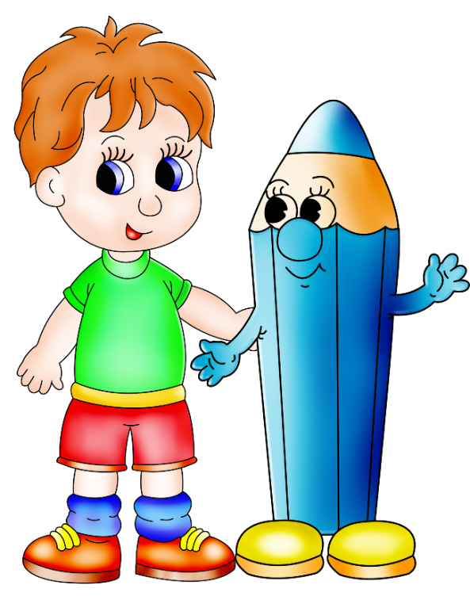
На занятиях по рисования в изостудии помимо рисования с детьми проводятся беседы, рассматривание картин и иллюстраций по теме

Slide 14
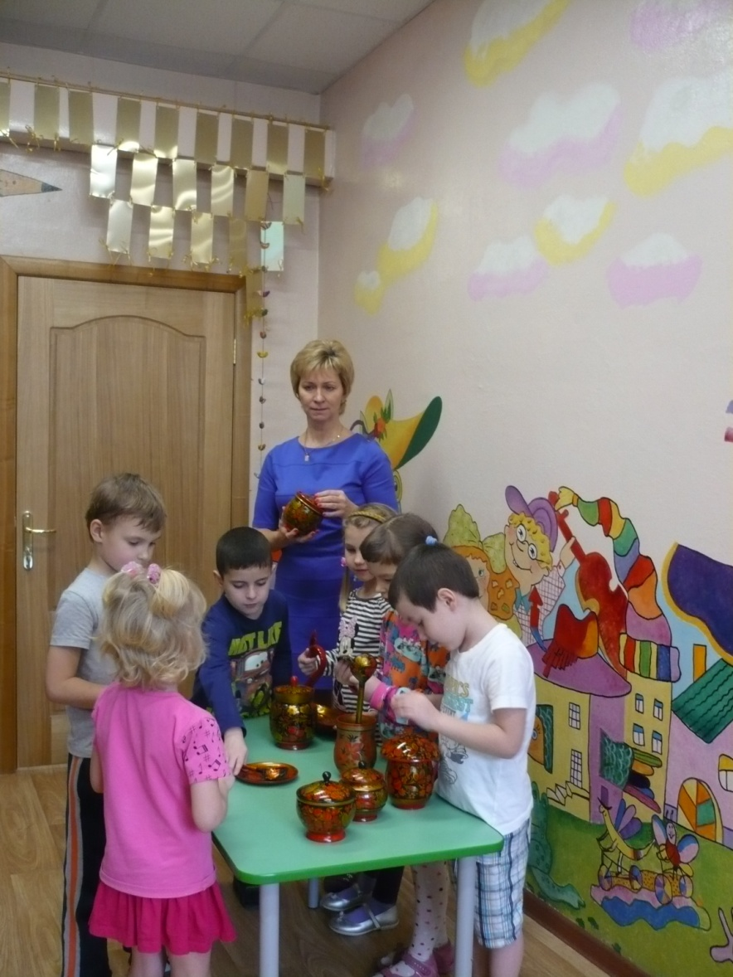
Для знакомства детей с народным творчеством в кабинете имеется экспонаты народного промысла

Slide 15
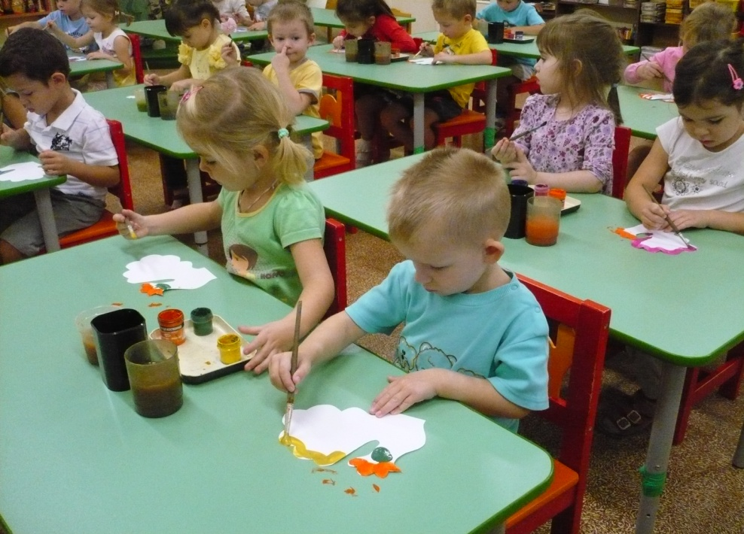
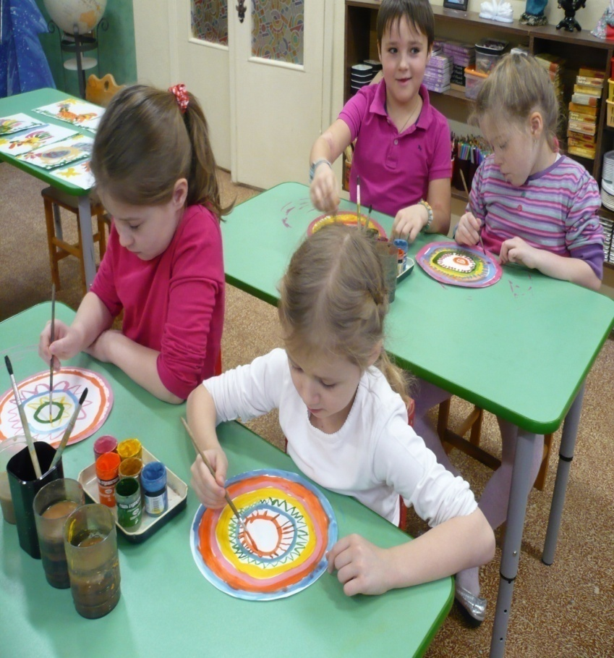
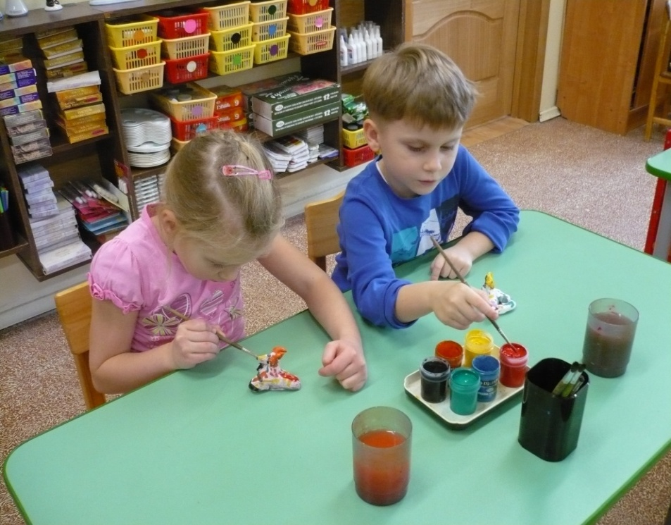
Произведения народного искусства просты по форме, ясны по замыслу, поэтому легко воспринимаются детьми. Знакомство с народным творчеством формирует духовно-нравственные отношения к культурному наследию своего народа

Slide 16
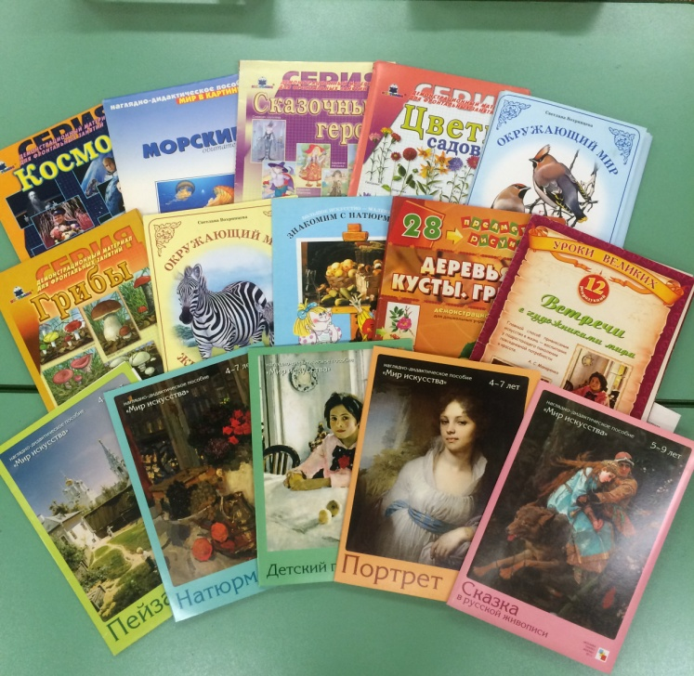
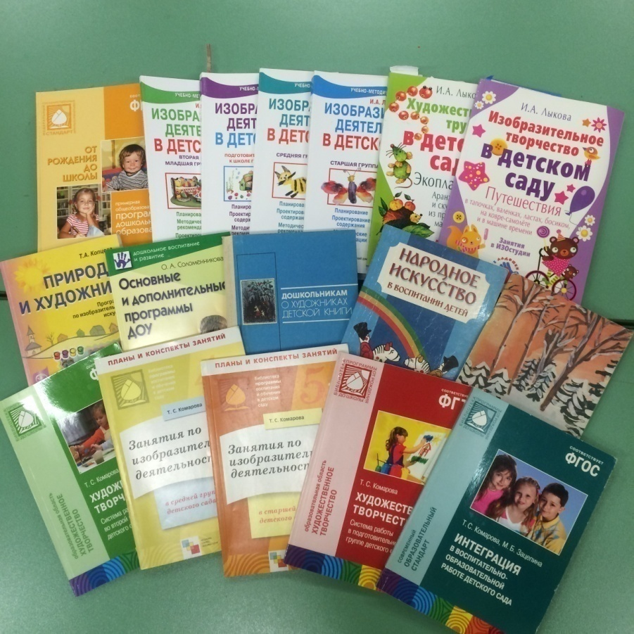
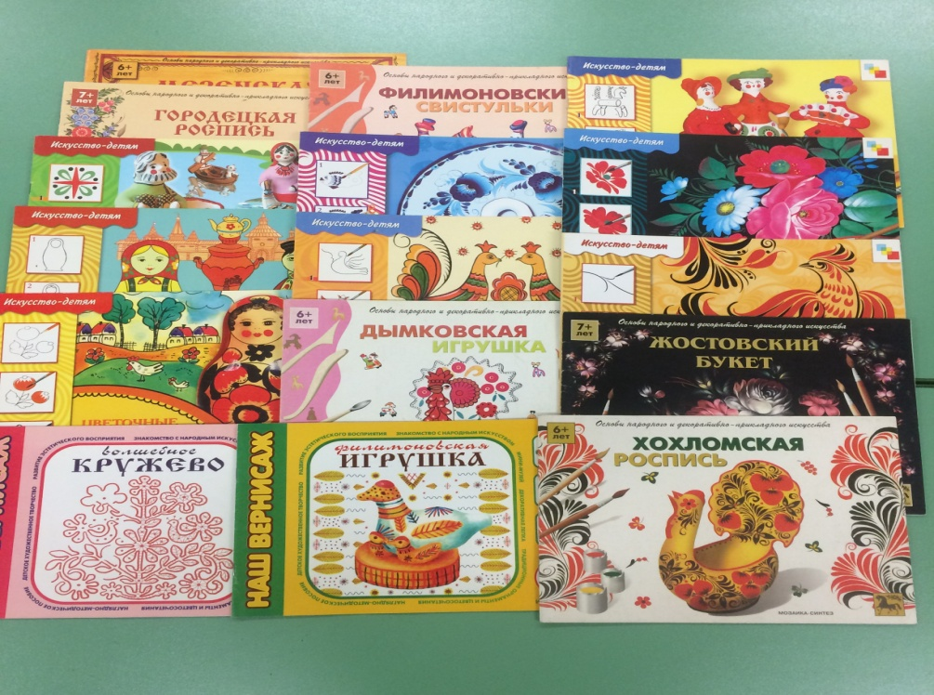
С целью художественно эстетического развития детей в кабинете имеется необходимая методическая литература, пособия по рисованию, аппликации, лепке, по декоративно-прикладному искусству, наборы репродукций известных картин, дидактические игры.

Slide 17
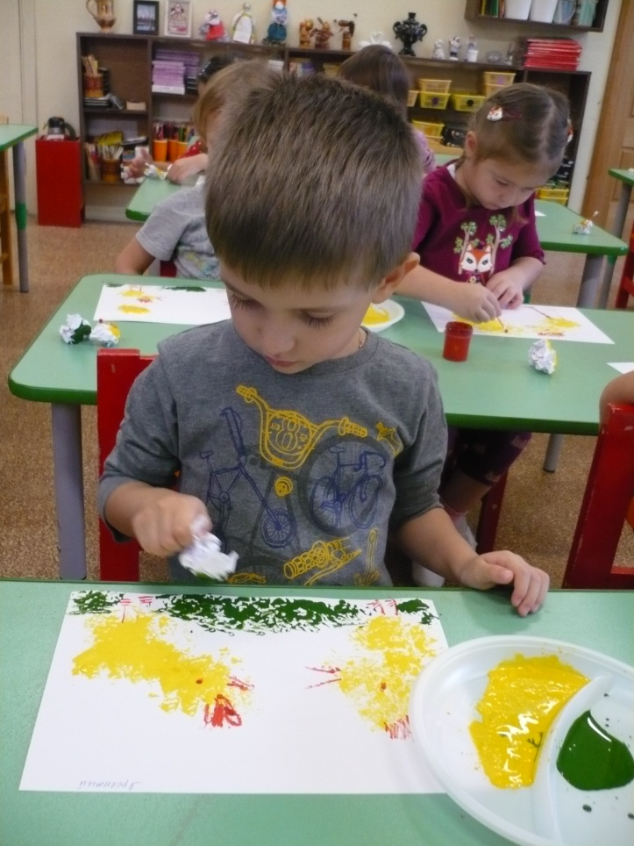
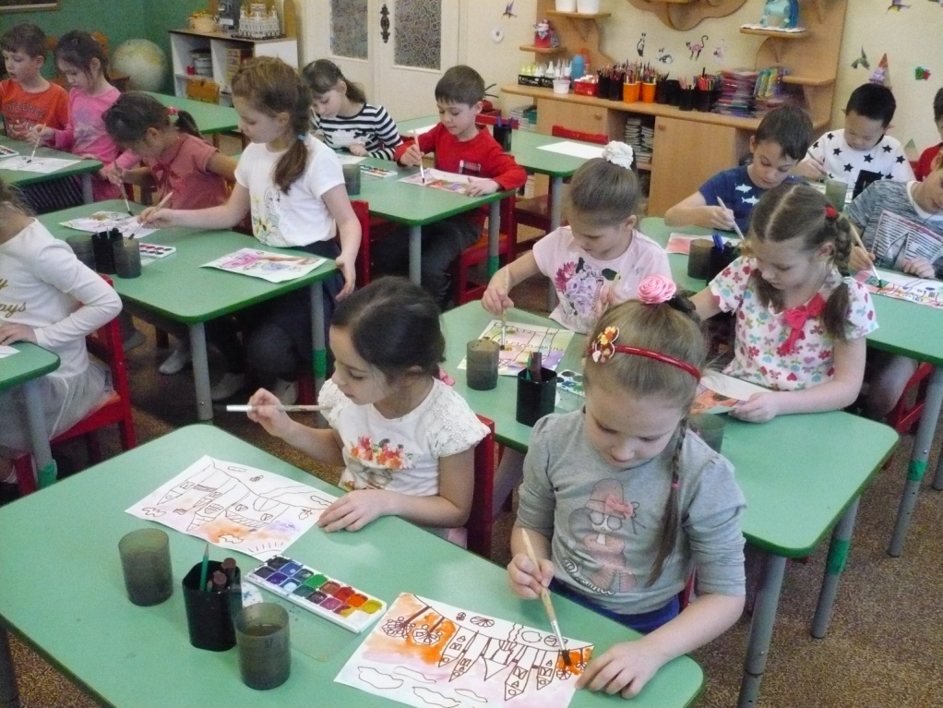

Slide 18
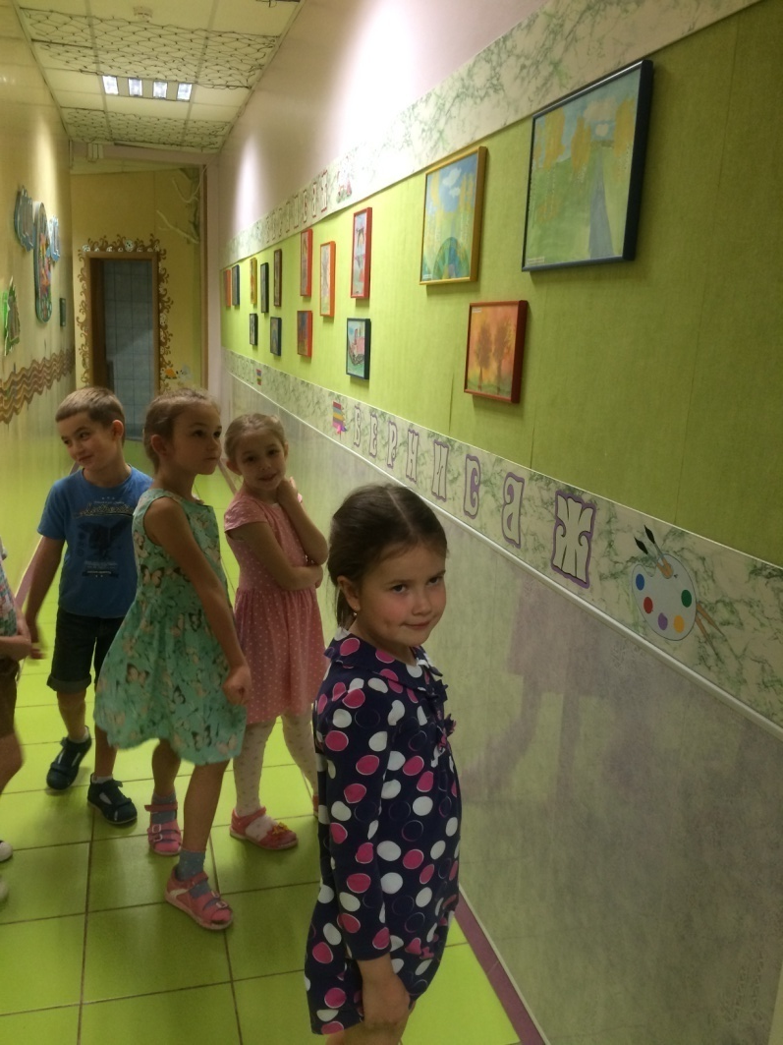
Мы способствуем возникновению у ребёнка ощущения того, что его рисунок интересен другим. С этой целью мы используем детские рисунки для оформления интерьера изостудии и детского сада

Slide 19
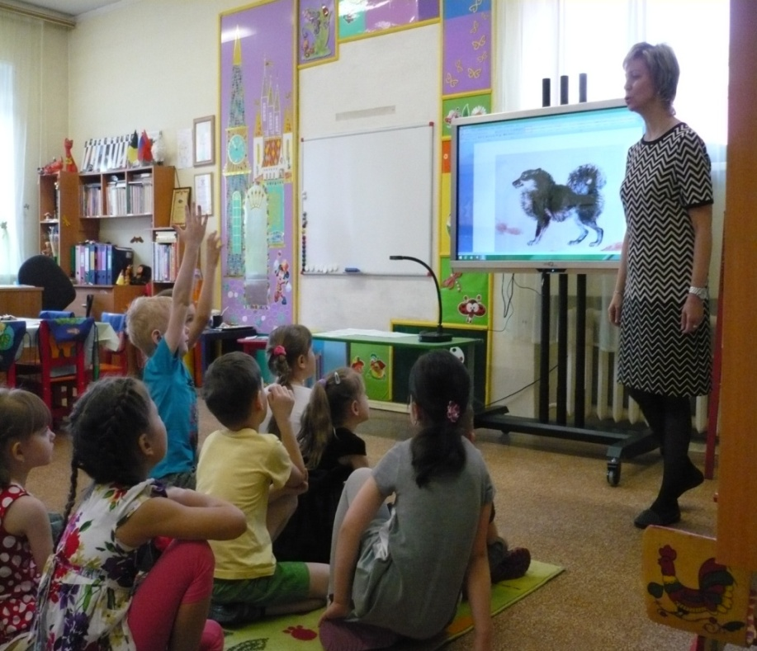
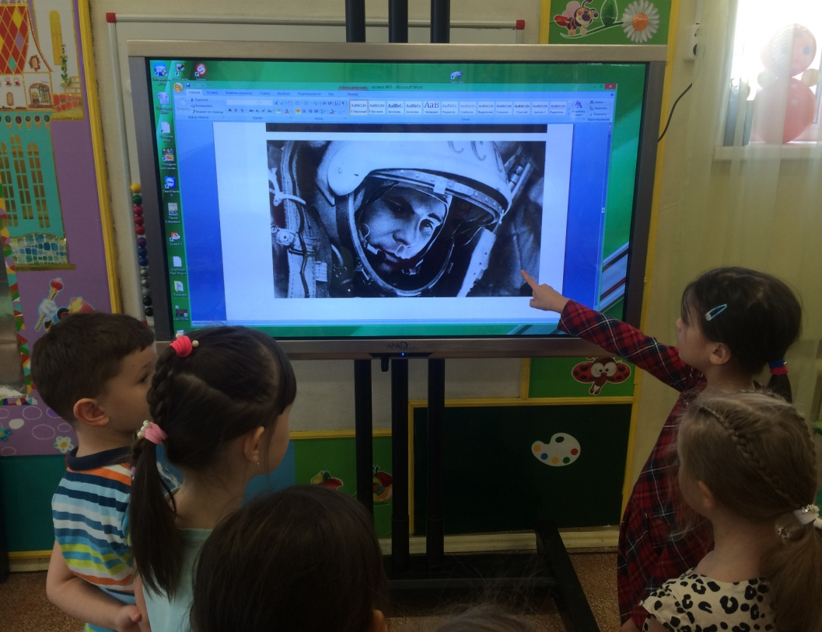
Изостудия оснащена интерактивной сенсерной панелью, музыкальным центром. Интерактивная сенсерная панель –это в первую очередь способ развлечения и обучения детей. Обучение дошкольников становится более привлекательным и захватывающим.

Slide 20
Компьютерные технологии –особое направление в работе с детьми, которое способно помочь его развитию. Применение ИКТ- как средство интерактивного обучения позволяет стимулировать познавательную деятельность дошкольников.

Slide 21
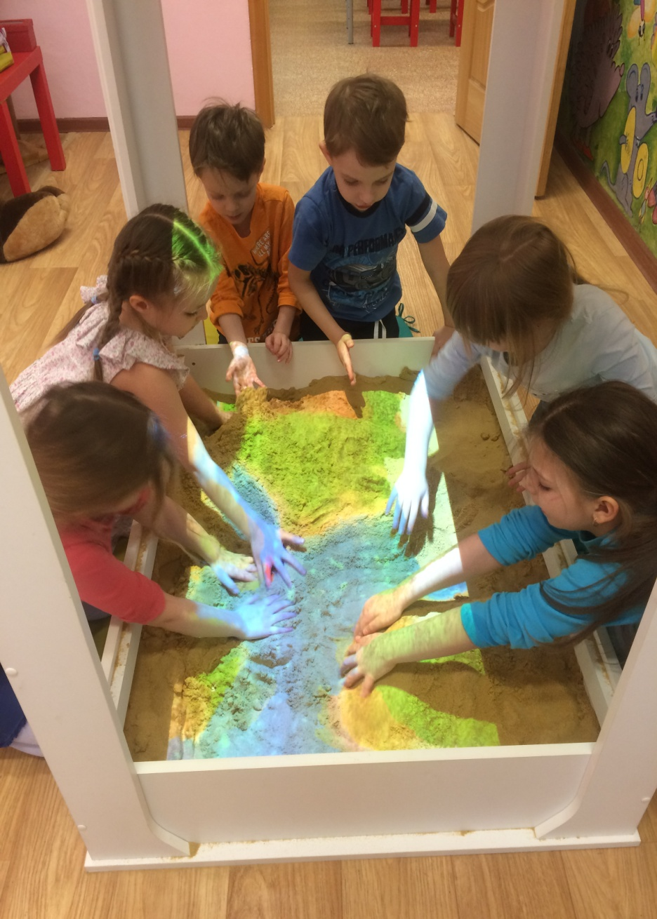
Для всестороннего развития детей кабинет оборудован интерактивной песочницей iSandBOX. Это комплекс в котором обычный песок превращается в земную поверхность (в зависимости от программы). Ребенок создает свой мир и меняет его по своему желанию.

Slide 22
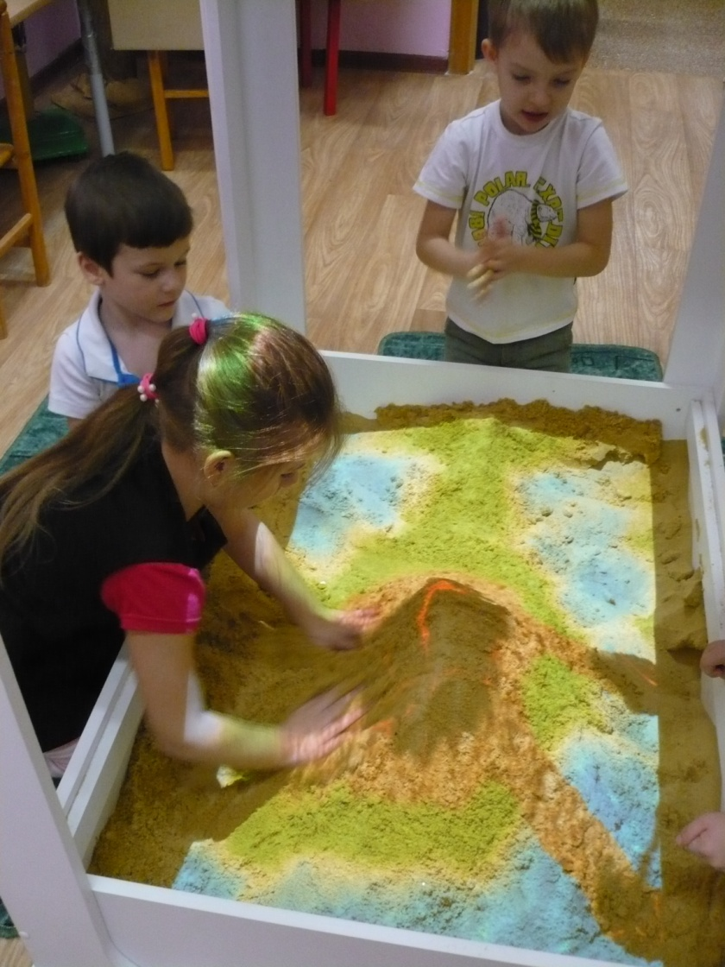
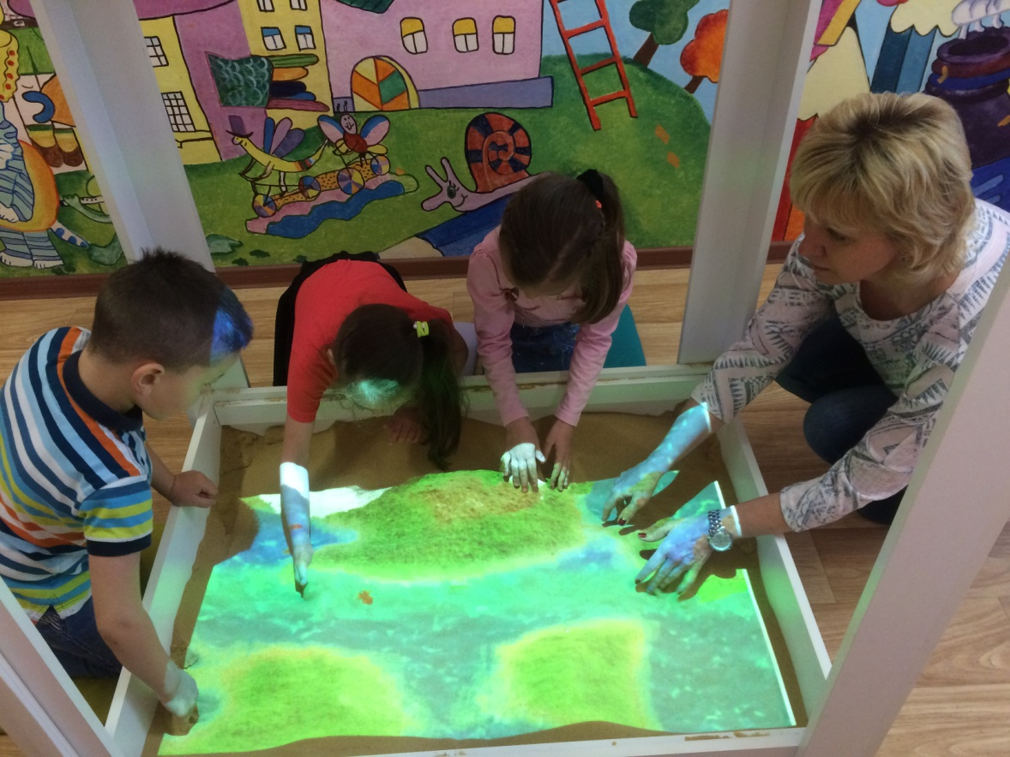
Интерактивная песочница-многофункциональный современный инструмент, который успешно применяется в работе с дошкольниками и позволяет достичь высоких результатов в обучении и развитии детей. Использование песочницы помогает раскрыть творческие способности детей, и пробудить скрытые таланты уже в раннем возрасте.

Slide 23
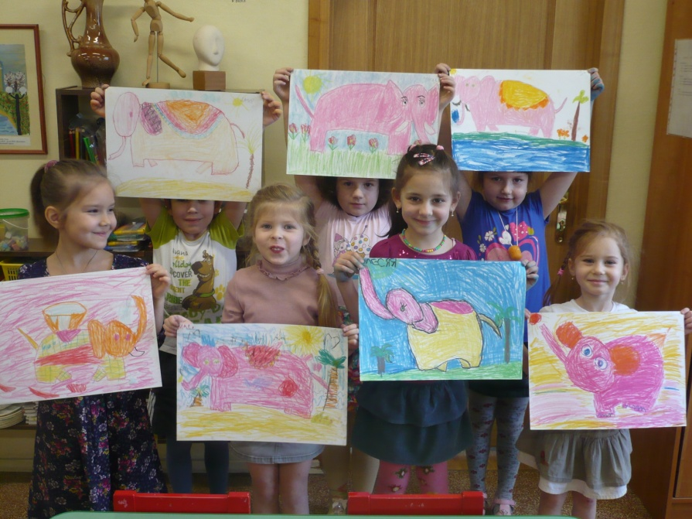
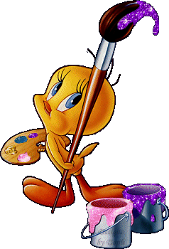
Рисование является важным средством эстетического воспитания: оно позволяет детям выразить свое представление об окружающем мире, развивает фантазию, воображение, даёт возможность закрепить полученные ранее знания.

